Slide 1

Сайт и сквозная аналитика записей для школы танцев «Ритм Холл»
ТЗ № ТЗ-19/2026

Slide 2
С чем столкнулась школа?
260 вопросов о выборе направления в сентябре.
120 записались на пробное, пришли — 84, купили абонемент — 47.
Администраторы тратили много времени на ручные ответы в соцсетях.
Неизвестно, какой рекламный канал (блогер, соцсети или QR) приносит реальных клиентов.

Slide 3

Как мы это решили
Автоматизация сбора заявок и сквозная аналитика.

Slide 4
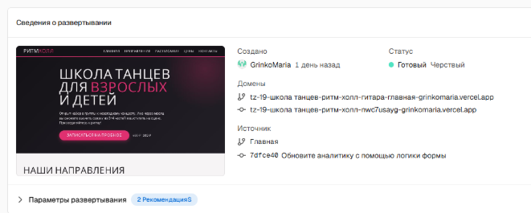
Разработка сайта
11 страниц + страница 404.
Адаптивный дизайн (телефоны, планшеты, ПК).
Хостинг: Vercel.
Встроенный тест для выбора направления.

Slide 5
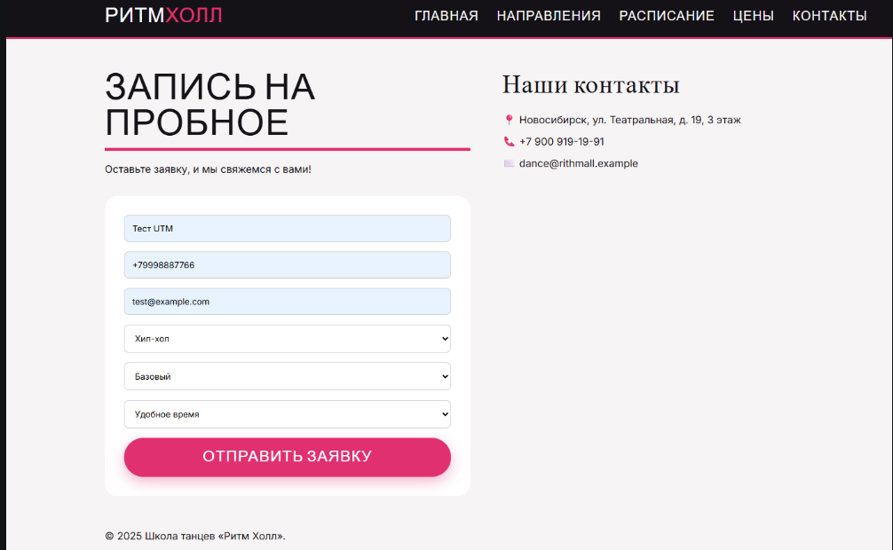
Сбор заявок (Google Таблицы)
Форма на сайте передает данные в Google Apps Script.
Данные сохраняются в таблицу со статусом new.
Настроены выпадающие списки и условное форматирование (защита от дублей и пустых полей).

Slide 6
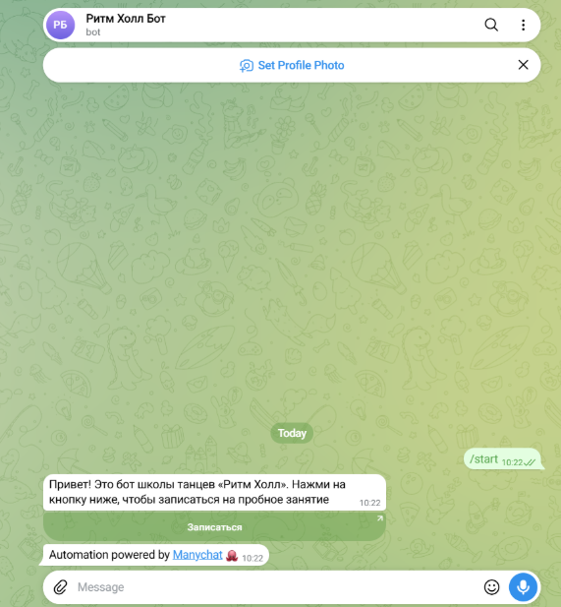
Автоответы для клиентов
Из-за блокировок Meta (Instagram) настроена интеграция через Telegram.
Бот в ManyChat автоматически отвечает на команду /start.
Клиент получает кнопку «Записаться» с UTM-метками.

Slide 7
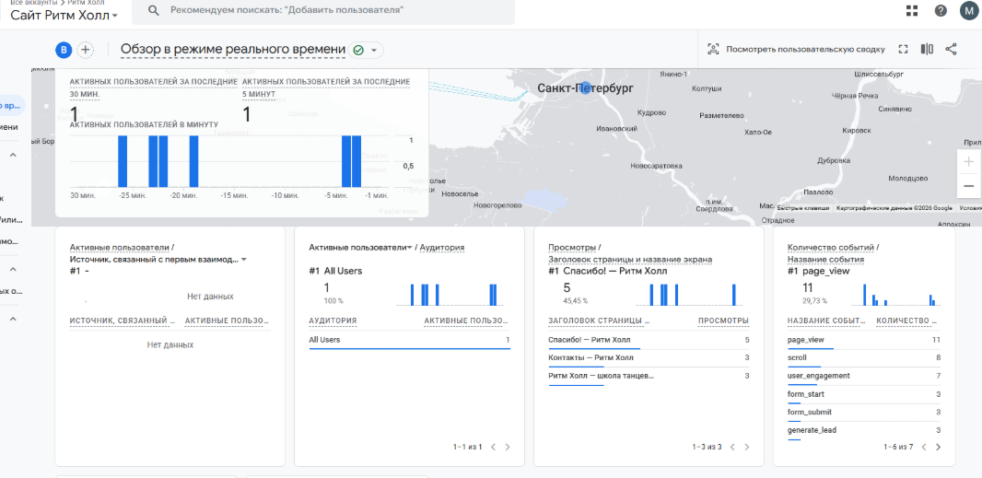
Google Analytics 4
Установлен тег gtag.js на всех страницах.
Настроено 18 событий.
Ключевые события: generate_lead (отправка формы), cta_click (клики по кнопкам), social_click.

Slide 8
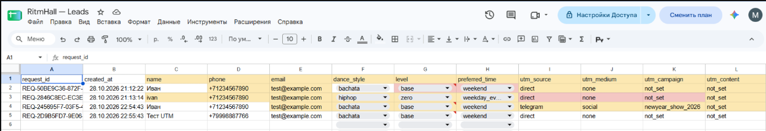
Отслеживание источников
Настроена передача UTM-меток (например, utm_source=telegram).
Метки сохраняются в таблице вместе с заявкой.
В GA4 настроена воронка шагов.

Slide 9
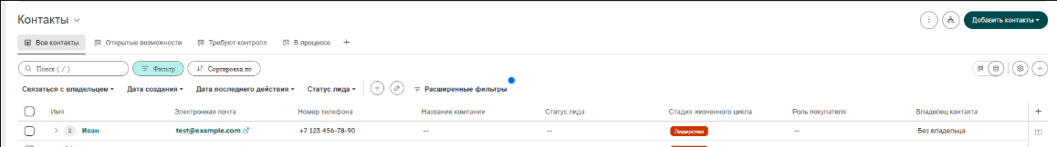
Работа с клиентами в CRM
Настроена воронка сделок «Ритм Холл · Ученики».
Данные из таблицы импортируются в HubSpot.
Менеджер ведет клиента от заявки до покупки.

Slide 10
Результат для «Ритм Холл»
Было | Стало
Заявки в телефоне и переписках. | Заявка с сайта в одной таблице со статусом.
Источник клиента неизвестен. | У заявки есть канал и UTM-метки.
65 000 ₽ в месяц без отчета. | Сеансы и заявки по каналам в одном отчете.
Ручные ответы администраторов. | Автоматический бот в Telegram.

Slide 11
Выводы
Успехи: Сайт, аналитика, таблицы, CRM и бот работают в связке.
Сложности: Блокировки Meta (Instagram). Решено заменой на Telegram-бота.

Slide 12
Спасибо за внимание!
Сайт: https://tz-19-shkola-tancev-ritm-holl-liart.vercel.app/
GitHub: https://github.com/GrinkoMaria/tz-19-shkola-tancev-ritm-holl
Бот в Telegram: @RitmHall_Test_bot

